Slide 1


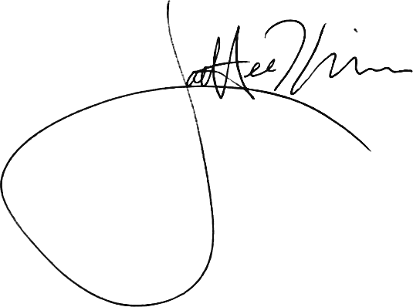
CERTIFICADO
DE PARTICIPACIÓN
수료증 · 아카데미아 서울
Se otorga el presente certificado a:
카롤리나 오르테가 로차
Por su participación en el taller en vivo
“Aprende a leer 한글 en 1 hora”
Online vía Zoom · 6 de junio de 2026
Jay Kim · 김재희
Fundador e Instructor · Academia Seúl

